Slide 1
Vedlegg 2 sak xx-2024 Orientering HDO Virksomhetsplan 2024

Slide 2
Bakgrunn
I henhold til styrets instruks skal virksomhetsplanen behandles i styremøtet:
Ansettelse og eventuelt fratreden av administrerende direktør
Instruks og lønn for administrerende direktør
Handlings- og gjennomføringsplaner
Rammer for operative planer
Budsjett
Årsregnskap, årsberetning og årlig melding
Saker som skal legges frem i foretaksmøte
Oppdragsdokument
Saker av uvanlig art eller av stor betydning
Revisjonsrapporter

Slide 3
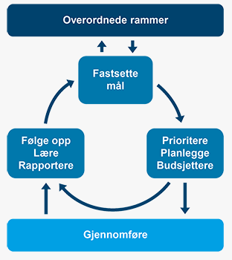
Bakgrunn
Virksomhetsstyring i HDO er forankret i DFØs modell for virksomhetsstyring (styringshjulet)
HDO utarbeider virksomhetsplan som en del av elementet «fastsetting av mål»
Virksomhetsplanen bestemmes av
Oppdragsdokument 2024
Budsjett 2024
Seneste ØLP
Målbilde og strategiske satsningsområder
Eventuelle mål og tema som videreføres fra tidligere perioder
Oppdrags-dokument 2024
Budsjett 2024
Seneste ØLP
Målbilde og strategiske satsnings-områder
Kilde: DFØ

Slide 4
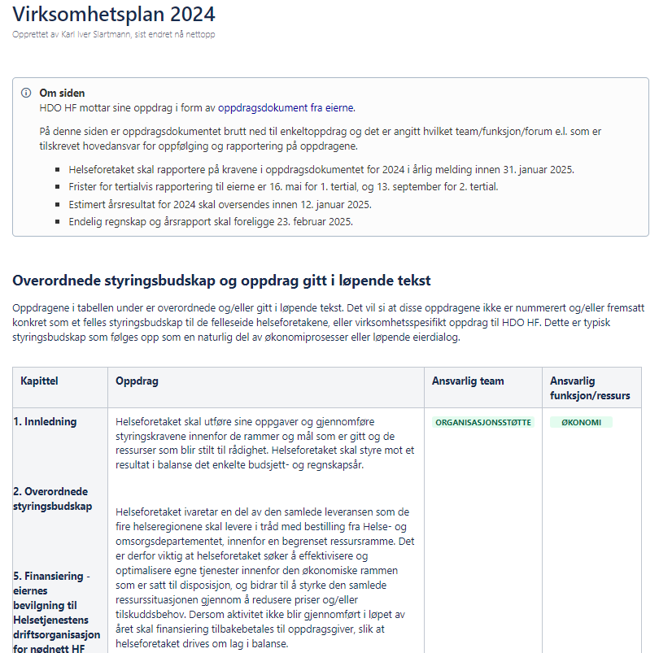
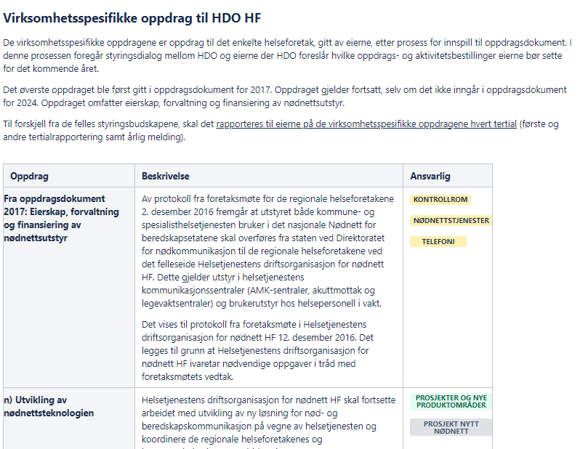
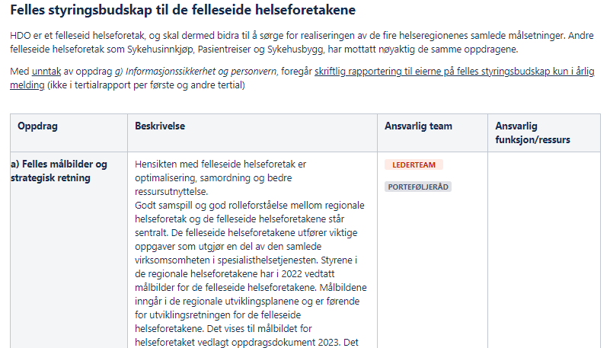
HDO Virksomhetsplan 2024
UTSNITT VP

Slide 5
HDO Virksomhetsplan 2024
Oppdrag er som tidligere detaljert ut i mål/aktivitetsbeskrivelse og tildelt ansvarlig ressurs
Fremdrift på oppdragene føres inn fortløpende og danner grunnlag for rapporteringer
Detaljert plansetting gjøres innad i det enkelte team

Slide 6
Utvikling av virksomhetsplan i 2024
HDO tar i 2024 sikte på å automatisere sine prosesser knyttet til oppfølging av virksomhetsplan ved å fase den over på ny plattform
Dette skal sikre:
At aktiviteter i teamene kan kobles opp mot realiseringen av en konkret satsning, et oppdrag, initiativ eller lignende, og således redusere behovet for dedikert rapportering som følge av at fremdrift og status spores automatisk («integrert rapportering»)
At aktiviteter gjennomføres med nærhet til virksomhetsplanen og dokumentene som danner grunnlag for denne
At lederteam og andre fortløpende kan lese av status knyttet til HDOs oppdrag
At team og prosjekter kan jobbe der de er vant til, men at status på oppdragene genereres inn i et felles «dashboard»
HDO vil gradvis innlemme elementene i virksomhetsplanen inn i teamenes digitale verktøy for sprintplanlegging:
Verktøyet er per i dag i utstrakt bruk i HDOs team og prosjekter

Slide 7
Interne styringsprosesser og organisering
Prosesser for oppfølging internt
Eier- og styreorientering
Virksomhetsrapporter
Tertialrapporteringer
Ukentlig møte i lederteam for strategisk og operasjonell oppfølging
Daglig koordinering
Ukentlig produkteierforum der oppdrag, satsninger og initiativer som krever innsats på tvers av team kan koordineres
Årlig melding
Årsregnskapet

Slide 8
Nye oppdrag 2024
a) Felles målbilder og strategisk retning
HFene skal følge opp målbilde mottatt i 2023 gjennom handlingsplaner for egen virksomhet
j) Saksgang frem til behandling av saker i AD-møte
Omhandler at alle saker til eierne skal være styrebehandlet før oversendelse
k) Sykefravær
Gjenspeiler en tydelig satsning fra eierne på sykefraværsreduksjon etter at dette festet seg på et høyt nivå etter pandemien

